Slide 1

“To accommodate and support victims of Traffic in
Human Beings”

Slide 2
1987: Payoke ontstaat bij Patsy Thuis
1998: Eerste aankaarting tienerpooiers
2015: Onderzoek Child Focus
2018: LBTP oprichting voor assessments
Notes:
- In 1987 weinig bewustzijn arbeidsomstandigheden - levensomstandigheden van prostituees. Ontstaan in de keuken bij Patsy Sörensen. Toevluchtsoord waar prostituees een kopje koffie konden komen drinken in een huiselijke sfeer. Eerste NGO tegen mensenhandel in Europa
Vooral in Nederland was er vanaf de jaren 90, een verandering merkbaar in de werkwijze waarbij souteneurs meisjes aan zich bonden door hen verliefd op hen te laten worden de meisjes daarna in de prostitutie te drijven. Heeft ervoor gezorgd dat er eind jaren 90 wetenschappelijk onderzoek is gedaan, waarna er specifieke zorgprogramma’s en beleidsplannen zijn opgesteld. Enkel in Nederland
In 2014 werd het fenomeen pas in Vlaanderen aangekaart
2 meisjes van 14 en 15 twee nachten in een Antwerpse politiecel moesten doorbrengen.
Zogezegde hardnekkige weglopers + sprake van betrokkenheid in drugs- en prostitutiemilieu.
“Probleemjongeren” waarbij er geen aangepaste zorg of opvang bestond.
Praktijk van tienerpooiers was amper gekend in Vlaanderen door gebrek aan kennis en onderzoek.
Rapport van Child Focus maakte vergelijking met Nederland om de pijnpunten bespreekbaar te maken
Fenomeen van tienerpooiers als mensenhandelaars in kaart te brengen.
Doel: politionele, justitiële en sociale aanpak
2018: Team Loverboys-Tienerpooiers wordt opgericht.
Via assessments nagaan of een aangemelde jongere slachtoffer was of niet.
Aangezien slachtoffers zeer emotioneel aanhankelijk zijn aan hun pooiers of zichzelf vaak niet zien als slachtoffer, zijn ze moeilijker te detecteren.
Ze gaan zichzelf niet meteen blootgeven aan hulpverleners.
Daarom werd er ingezet om het opbouwen van een vertrouwensband om meisjes te tijd en de regie te geven over hetgeen dat ze willen delen. Later meer over assessments.

Slide 3
Stelling:
  “Slachtoffers van tienerpooiers komen uit alle lagen van de samenleving.”
Notes:
Dit is een stelling die ik graag al eens ter discussie wil brengen. We komen er later op terug.
Eens of eerder oneens?
Ervaringen?
Voorbeelden?

Slide 4
Peiling:
  Hoeveel procent van de meisjes uit jeugdinstellingen komt in aanraking met tienerpooiers?
Notes:
Enkele mensen aan het woord laten + waar komt deze schatting vandaan?
Ervaring?
Onderzoek?
Beiden?

Slide 5
Onderzoek Child Focus 2015
40 à 50% meisjes uit jeugdzorg
COVID-19: pandemie
        Uitgestelde zorg
  Meer stress en depressieve klachten
  Gevolgen groter voor kwetsbare jongeren
Notes:
Een groot aantal van de geconsulteerde instellingen uit het onderzoek stelt dat 40 à 50% van de geplaatste meisjes in aanraking komen/zijn geweest met de tienerpooierproblematiek. Dit wordt ook bevestigd wanneer wij vormingen geven aan GI’s
Daarbij moet in acht worden genomen dat er door de COVID-19 pandemie lange tijd geen of amper toegang was tot gezondheidszorg. Jongeren kampten over het algemeen meer met stress en depressieve klachten. Dit zijn algemene cijfers: laat staan dat we inzoomen op jongeren die destijds in instellingen verbleven, niet naar huis konden, of nog schrijnender: jongeren die vastzaten bij hun agressor. Tijdens de eerste lockdown zag 1712 de oproepen van huiselijk geweld met meer dan de helft toenemen, waaronder meer dan de helft van de oproepen kwamen van minderjarigen. De gevolgen van deze pandemie zijn dus nog groter voor kwetsbare jongeren met gebrek aan perspectief.

Slide 6
Mensenhandel en tienerpooiers

Slide 7

MENSENHANDEL
Extern:
geweld, bedreiging, chantage, misleiding…
Intern:
intentionele band, loyaliteit, afhankelijkheid
U
I
T
B
U
I
T
I
N
G
C
O
N
T
R
O
L
E
Seksueel
Economisch
Criminele feiten
Bedelarij
Orgaanhandel
Notes:
Wetgeving:
Steunt op 2 pilaren.
Enerzijds uitbuiting, waarin we 5 verschillende soorten kunnen onderscheiden. Tienerpooierschap opereert uiteraard onder seksuele uitbuiting, maar het komt ook zeker voor dat slachtoffers worden gedwongen om criminele feiten te plegen.
Anderzijds controle, die zowel intern als extern kan worden uitgeoefend. Met als doel het slachtoffer (seksueel) uit te buiten

Slide 8
Loverboy of Tienerpooier?
Tienerpooiers = Modus Operandi
afschuwelijke handeling die de mens herleidt tot een object.
Minderjarigheid is een verzwarende omstandigheid!
Mensenhandel
Moderne slavernij
Seksslavernij
Aanzetten tot criminele feiten
Notes:
De term “loverboy” is in feite te eufemistisch. Het verhult de doelstellingen van de menshandelaar in kwestie. Laat ons niet vergeten dat deze personen doelbewust handelen door te teren op de kwetsbaarheid en emotionele afhankelijkheid van minderjarigen
Mensenhandel is een moderne vorm van slavernij.
Het is een misdrijf waarbij een persoon een andere persoon uitbuit, zijn vrijheid en waardigheid ontneemt, om zelf geld te verdienen.

Slide 9
Omvang van het probleem
Zeer moeilijk
Detectieprobleem
Methode niet nieuw ⬄ probleem = acuter
    Stijging en verjonging slachtoffers
    Social media
    Losse criminele netwerken
    Pooiers steken landsgrens over
Notes:
Geen duidelijk beeld van praktijk in Vlaanderen
Verdoken verschijnsel
Komt doordat pooiers gebruik maken van illegale circuits. Reguliere prostitutie wordt namelijk sterk gemonitord door politie. Pooiers gebruiken bijvoorbeeld websites zoals Redlights.be om meisjes aan te bieden als “studentjes” of “18-jarigen”, hetgeen moeilijk is voor de bevoegde instanties om na te gaan.
- DETECTIEPROBLEEM
Omwille van de grote afhankelijkheidsfactor en complexe problematiek van jongeren die zich kaderen binnen deze dynamieken, voelen zij zich vaak geen slachtoffer. Ook schaamte, angst voor represailles en/of blijvende aanhankelijkheid voorkomen dat ze aangifte doen.
De weinige keren dat meisjes bereid zijn om namen te geven en betrokkenen worden gearresteerd, komt er aan het licht wat deze minderjarigen moesten verduren
Schrijnende getuigenissen
Fysiek en emotioneel geweld
Ontelbare aanrandingen en verkrachtingen
Impact is enorm, daarom is de kans dat ze hun pooier verlinken zeer klein

Slide 10
Daderprofiel
Zeer divers
Waken over stereotypering
  20 à 30 jaar oud
  Soms verleden kleine criminaliteit
  “economische niche voor kansarme minderheden”
  Besteden tijd aan uiterlijk
  Opereren binnen andere netwerken
Notes:
Gebaseerd op de enkele tienerpooiers die bij het parket gekend zijn. Onderzoek toont dat er een aantal terugkerende kenmerken zijn, waarbij er werd gewaakt over stereotypering en tunnelvisie
“ECONOMISCHE NICHE”
Vaak komen daders zelf uit moeilijke thuissituaties, waarbij ze veelal eigenschappen ontwikkelen zoals
Narcisme
Agressie
Machtsgeilheid
Materieel willen compenseren door opgroeien in kansarmoede
Afwezigheid van slachtofferempathie

Slide 11


Daderstructuren
Maffiastructuur:
Al dan niet deel van bredere criminele, hiërarchische organisatie:
Celstructuur: Geld
Enkeling: meestal buiten grootsteden
Notes:
Maffiastructuur:
Draait om macht, aanzien en is onderhevig aan hiërarchische structuur
Men probeert op te klimmen in de “organisatie”
Celstructuur
- Draait voornamelijk om geld.
Prostitutie is de hoofdbezigheid van pooiers
Men wisselt onderling slachtoffers uit en zet deze ook in voor andere doeleinden
Enkeling
- Bij ons komen eerder laatste 2 structuren voor
Doordat straffen beperkt zijn en winsten gemakkelijk, komt recidivisme vaak voor
Bekende TP, reeds 3de onderzoek, hiervoor al 2 keer veroordeeld

Slide 12


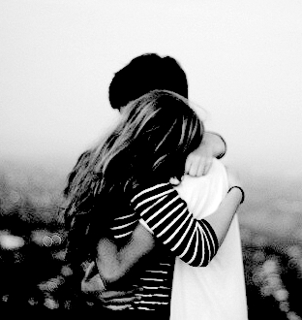

Werkwijze
Notes:
Zeer divers en onderhevig aan verandering
Over het algemeen 4 fases, voorfase “hawking”

Slide 13
1. Ronselen/ grooming
Bewust → “Hawking”
Eigen weelde etaleren
Spannende levensstijl
Trachten vertrouwen te winnen
Andere meisjes inzetten
Steeds vaker online
Notes:
Grooming = manipuleren van minderjarigen met oog op seksuele contacten. STRAFBAAR FEIT
Tienerpooiers weten zich goed te profileren. Hebben enorme voelsprieten naar wie vatbaar is voor hun charmes
Weten juist op welk moment ze moeten toeslaan en hoe ze dit moeten doen
ONZE ERVARING
Andere meisjes gebruiken die zelf slachtoffer zijn.
Zelf uit de situatie willen geraken
Aanzien van tienerpooier willen stijgen
Bondgenoot zoeken in hun confronterende ervaring
Online
Op deze manier kan een pooier sneller te werk gaan
Contact maken is makkelijker online
Meisje trachten te overtuigen om intieme foto’s te sturen → chantagemiddel → versneld proces
Uitbuiting gebeurt ook online → webcam

Slide 14
2. Inpalmen
“Love bombing”
Situatie benutten en misbruiken
Trachten aanhankelijk te maken
Notes:
- Overladen met cadeautjes, affectie, aandacht, enz. Meisjes zijn dit vaak niet gewoon. Zeker wanneer ze uit een thuissituatie komen waarbij er een afwezigheid is van één of meerdere ouders. Waarbij ze affectie hebben gemist in de opvoeding of waarbij ze ten prooi zijn gevallen aan vormen van verwaarlozing of misbruik binnen hun familienetwerk
Pooiers zijn erg goed in het misbruiken van bepaalde economische of sociale omstandigheden waarin meisjes zich bevinden
Meisjes uit armoede materiële zaken voorzien → nieuwe GSM, meenemen naar feestjes en trakteren
Meisjes die weinig netwerk hebben een luisterend oor bieden
Meisjes met laag zelfbeeld de hemel in prijzen
Meisjes verliefd laten worden, verbinding zoeken en hen aanhankelijk te maken
Kan ook online gebeuren → Nog meer verdoken en moeilijker te detecteren

Slide 15
3. Losweken/ isoleren van context
Voldoende aanhankelijk
Opzetten tegen netwerk
Afhankelijkheid vergroten
  Drugs/alcohol
  Financieel/emotioneel afhankelijk van pooier
Geweld/ aantrekken en afstoten
Vergelijkbaar met dynamiek “radicalisering”
Notes:
AANHANKELIJKHEID → Bezitteriger worden → afhankelijkheid, versterkt door middelengebruik
AANTREKKEN EN AFSTOTEN
- Obsessief controleren
Deze gewelddadige techniek, wordt door veel meisjes verward met passie. Ze worden uiteindelijk gehersenspoeld en geherprogrammeerd en zijn overtuigd van het feit dat hun relatie de vele “ups en downs” wel MOET overleven. Verslavingen maken de hele dynamiek des te verwarrender en realiteit en fictie zijn uiteindelijk niet meer uit elkaar te houden.
Meisjes doen vaak zelfs de uitspraak dat hun relatie “toxisch” is, maar de ‘goede’ momenten overtreffen hun referentiekader van een ongelukkige opvoedingssituatie en een inherent gevoel van eenzaamheid.

Slide 16
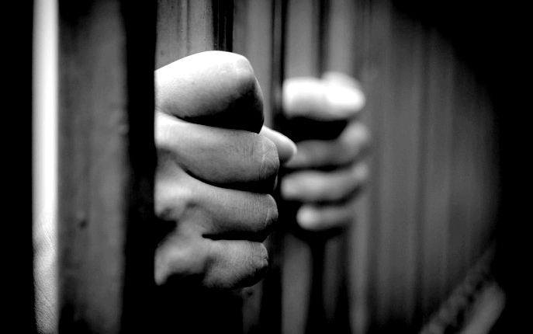
4. Uitbuiting
Kan geleidelijk en overlappend met vorige fase
Begint met seks met “vriend”
Soms ook drugs dealen of smokkelen
Vaak gepaard met geweld
  Fysiek
  Psychisch
  Morele dwang
Notes:
SEKS MET “VRIEND”
Hier worden de grenzen verlegd. De pooier vraagt de minderjarige om seks te hebben met een andere man. Er worden verschillende excuses gebruikt, zoals geldtekort.
Er is geld nodig om levensstijl te blijven garanderen
Soms dreigt pooier meteen met geweld indien het meisje niet naar bed wilt gaan met andere personen
Jongere wordt steeds vaker verkracht
DRUGS
- Zogezegde “wederdienst/vakantie” voor hun inzet. Eventjes iets anders.
Jongere wordt fysiek en emotioneel gebroken en gehoorzaamt vaak slaafs de pooier → doet denken aan Stockholmsyndroom
Verkrachtingen veroorzaken meervoudig trauma die rechtsreeks invloed heeft op mentale staat
Minderjarige heeft geen controle meer over eigen psyche en zakt steeds dieper in aanhankelijkheid
- Soms zijn voorbereidende fases zeer kort afhankelijk van hoe problematisch de beginsituatie van de minderjarige is.

Slide 17
Slachtoffers
Veeleer meisjes tussen 13 en 20 jaar oud
Ook illegale/buitenlandse minderjarigen
  Ook jongens
  Zeer onderbelicht
  Schaamte omtrent homofilie
Geen echt patroon → bepaalde profielen
Kwetsbaarheid in al zijn vormen → belangrijke factor
Notes:
Zoals eerder vernoemd, blijkt deze groep ook uit te breiden naar 12- en 13-jarigen. Collega heeft al een 11-jarig slachtoffer begeleid
Laat ons niet vergeten dat (transit)-NBMV’s zich in een enorm precaire situatie bevinden, waarbij er geen ouders in het spel zijn.
NOG KWETSBAARDER
Spreken de taal niet
Indien ze geen asielaanvraag doen, overgeleverd aan de straat
Kan via smokkelroute reeds worden uitgebuit, waarna smokkelaar vereist dat de uitbuiting in België blijft aanhouden om een schuld in te lossen
Melden zich amper bij hulpverlening wegens gebrek aan kennis, schaamte en angst → hierdoor is er zeer weinig bekend over seksuele uitbuiting van NBMV’s
Wanneer uitbuiting van minderjarigen zich in homofilie bevindt, moet er rekening worden gehouden met schaamte en eer wanneer het gaat over jongens van buitenlandse origine
Hier wordt nog te weinig aandacht aan gespendeerd en is amper onderzoek naar gedaan.
- Daarom zal het voornamelijk verder gaan over meisjes gedurende deze vorming, wat de noodzaak naar onderzoek voor jongens des te prangender maakt.

Slide 18
Profiel 1: fase problematiek/ pubertijd
Drang naar autonomie
Eigenheid ontwikkelen
Neiging om te experimenteren
Mate van zelfcontrole
Conflict met ouders
Foute vrienden
Kwetsbaar profiel
Notes:
Experimenteren
Lichaam, seksualiteit, nieuwe ervaringen
Elke puber doorgaat volgende zaken in sterke of minder sterke mate
Wanneer mate zelfcontrole zeer klein is, in combinatie met slechte band ouders en foute vrienden, maakt dit puber extra kwetsbaar. Zeker als door conflict de band met ouders vermindert of wegvalt. Op die manier kan een pooier mogelijks toeslaan op een “zwak” moment.

Slide 19
Profiel 2: zeer beïnvloedbaar
Beperking(en)
Psychiatrische problematieken
Afhankelijkheidsstoornissen
Consequenties inschatten
Laag zelfbeeld
Sociale vaardigheidsproblemen
Makkelijk te manipuleren
Notes:
Sociale vaardigheidsproblemen → problemen met coping
Ook profiel “Eer” van Nederlands onderzoek

Slide 20
Profiel 3: traumatische ervaring
Seksueel misbruik
Mishandeling
Huiselijk geweld
Verwaarlozing: onveilige hechting
Oorlog en geweld: NMBV’s
Notes:
Vraag publiek wat hieronder kan vallen.

Slide 21
Traumatische seksualisering
Sterk geseksualiseerd gedrag
Verwarring intimiteit
Over-afhankelijkheid aandacht
Onmogelijk gevaar inschatten
“Provocatief” gedrag
REVICTIMISATIE
Notes:
- Trauma heeft eveneens invloed op de hersenontwikkeling. Hierdoor kunnen jongeren zeer afwijkend gedrag vertonen, dat vaak onterecht gediagnosticeerd wordt onder de noemer van ontwikkelingsstoornissen.

Slide 22
Profiel 4: multiproblem
Criminaliteit
Middelengebruik
Misbruik
Psychiatrische problemen
Context ouders
Huiselijk geweld
Norm-en waardevervaging
Schoolproblemen
Instabiel sociaal netwerk

Slide 23
Meest voorkomende profielen
1. Profiel fase problematiek/pubertijd
2. Beïnvloedbaar
3. Trauma
4. Multiproblem
Notes:
Profiel 1 is minst voorkomend
Profielen 2 en 3 komen even vaak voor
Profiel 4 is vaakst voorkomend → zeer verhoogde kwetsbaarheid

Slide 24
Veelvuldig weglopen
Vanaf jonge leeftijd
Zeer kwetsbaar
Seks als overlevingsstrategie
Vergroot risico
Onder pooier → toename wegloopgedrag
Notes:
Onderzoek stelt dat de slachtoffers binnen tienerpooierfenomeen vaak jongeren zijn die vanaf zeer jonge leeftijd weglopen van hun verblijfsplaats.
WEGLOPERS NIET ALTIJD SLACHTOFFERS → INDICATIE DAT ER MEERDERE DINGEN SPAAK LOPEN
Deze jongeren zijn enorm kwetsbaar tijdens deze soms lange momenten “in fugue”
Vluchten vaak niet naar bekenden, maar naar café’s, parken of verre kennissen, waar kans kleiner is dat ze gezocht zullen worden
De jongeren zijn overgeleverd aan de omgevingsfactoren van hun fugue. Dit wilt zeggen dat ze zoeken naar onderdak, transport, eten, affectie. Wetende dat ze vaak vatbaar zijn voor seksueel grensoverschrijdend gedrag, zetten ze seks dan ook vaak in als overlevingsstrategie
Op die manier zijn ze een makkelijk doelwit voor mensenhandelaars, die met graagte inspelen op andere risicofactoren zoals, middelengebruik, drang naar glitter en glamour enzovoort

Slide 25
Stelling:
  “Slachtoffers van tienerpooiers komen uit alle lagen van de samenleving.”
“Slachtoffers
Socio-economische omgevingsfactoren
Kwetsbaarheid
Gebrek perspectief
Onvoldoende zorg op maat
Notes:
We zullen hier even op terugkomen. Wat zijn jullie conclusies?
Toch aanzienlijk wat socio-economische omgevingsfactoren bij slachtoffers
Kwetsbaarheid
Ontbreken van gespecialiseerd, flexibele ondersteuning op maat
Eeuwige wachtlijsten
Overgeleverd zijn aan de straat tijdens ontvluchting
Nadruk ligt zeer vaak op geld en gebrek aan perspectief in deze maatschappij

Slide 26
Wat doen wij?
Advies
Beeldvorming
Vormingen
Assessments over heel Vlaanderen
Notes:
Als expertisecentrum kan iedereen met bezorgdheden ihkv slachtoffers mensenhandel m.o. tienerpooiers bij ons terecht.
Ouders
Jongeren
Instanties: scholen/ instellingen/ politie
2. Dit wordt geregistreerd. Ook wanneer de melder anoniem wil blijven.
- Op deze manier trachten we een overzicht te creëren van het aantal meldingen
- Beeld krijgen van problematiek en in kaart brengen van dynamieken
3. Andere organisaties en doorverwijzers informeren
- Vorming
- Casusbespreking
4. Assessments
- Traject dat we doorlopen met een aangemelde jongere
- Binnenkort hervorming van onze functieomschrijving, alsook het assessment-gegeven

Slide 27
Waaruit bestaat team LBTP?
Psychosociaal begeleider
Juridisch begeleider
Coördinator
Psychosociaal begeleider
Psychosociaal begeleider
Traumapsycholoog

Slide 28
Kennismaking jongere
Info aanmelder
1 op 1 gesprekken met psychosociaal begeleider
Op maat van de jongere
Vertrouwensband ⬄ beroepsgeheim
Notes:
OP MAAT VD JONGERE
Laagdrempelig
Zonder verwachtingen
Vrijwillig
TRANSPARANTE COMMUNICATIE - VERTROUWEN

Slide 29
Verkregen info
Afstemmen in team + traumapsycholoog
Bruikbare info delen met parket
Controle en uitbuiting?
“Positief assessment”
Notes:
Enkel info delen met toestemming van jongere

Slide 30
Positief assessment
Mits toestemming jongere → parket
Sensibiliseren tot het afleggen van een verklaring
Belangrijk voor mogelijk onderzoek
Jongere ondersteunen en informeren
Juridisch ondersteunen zolang als nodig
Notes:
Blauwdruk trachten te krijgen van pooier(netwerk). Betrokken namen, locaties en dergelijke delen met bevoegde instanties
Meestal beslist procureur of onderzoeksrechter om minderjarige een audiovisueel verhoor te laten afleggen
Zeer innemend
Nood aan voorbereiding en begeleiding

Slide 31
Geen bruikbare info
Geen signalen uitbuiting of controle merkbaar
“Negatief assessment”
Verschillende oorzaken
Heraanmelding te verwachten en mogelijk
Advies → doorverwijzen

Slide 32

                Slachtoffer zelf​
                Justitie en politie​
                Hulpverlening of context
Wanneer:
Vermoedens
“prostitutie” – “dwang” – “diensten aanbieden”
Situatie bespreken + plan van aanpak?
Twijfel? Bel of mail gerust.

Slide 33
23 DECEMBER 2016.
Omzendbrief inzake de invoering van een multidisciplinaire samenwerking met betrekking tot de slachtoffers van mensenhandel en/of van bepaalde zwaardere vormen van mensensmokkel (COLL 05/2017)
Art. M3. 3. Hoe te reageren op een mogelijk slachtoffer van mensenhandel en/of een slachtoffer van bepaalde zwaardere vormen van mensensmokkel ?
3.3 Doorverwijzing van de slachtoffers
De politiediensten en sociale inspectiediensten, de sociale diensten, de magistraat, de ambtenaren van douane en accijnzen, enz., verwijzen het slachtoffer, ongeacht de nationaliteit, zo snel mogelijk door naar een erkend gespecialiseerd opvangcentrum. Dat kan ook gebeuren via andere eerstelijnsdiensten zoals een sociale dienst, een voogd, de medische sector, enz. Deze erkende gespecialiseerde opvangcentra zijn het best geplaatst om een vertrouwelijk klimaat te creëren voor het vermoedelijke slachtoffer.
Art. SW 458 Beroepsgeheim (zwijgplicht)
Art. SW 458bis: Meldingsplicht (spreekplicht)
Art. SW 433quinquies valt hieronder!
Notes:
Verzonden naar alle parketten, politionele instanties
Bij vermoedens omtrent slachtofferschap tienerpooiers, moet dit worden gemeld bij een erkend gespecialiseerd centrum
Drie centra mensenhandel
Maar enkel Payoke werkt met slachtoffers tienerpooiers mdv assessment

Slide 34
Checklist fout vriendje
https://www.payoke.be/wp-content/uploads/2022/12/Checklist-ken-je-een-slachtoffer-tienerpooier-loverboy.png

Slide 35
Contactgegevens:
Payoke
Tijdens renovaties: Italiëlei 98 A, 2000 Antwerpen.
03/201 16 90
TraffickingLBTP@payoke.be

Slide 36
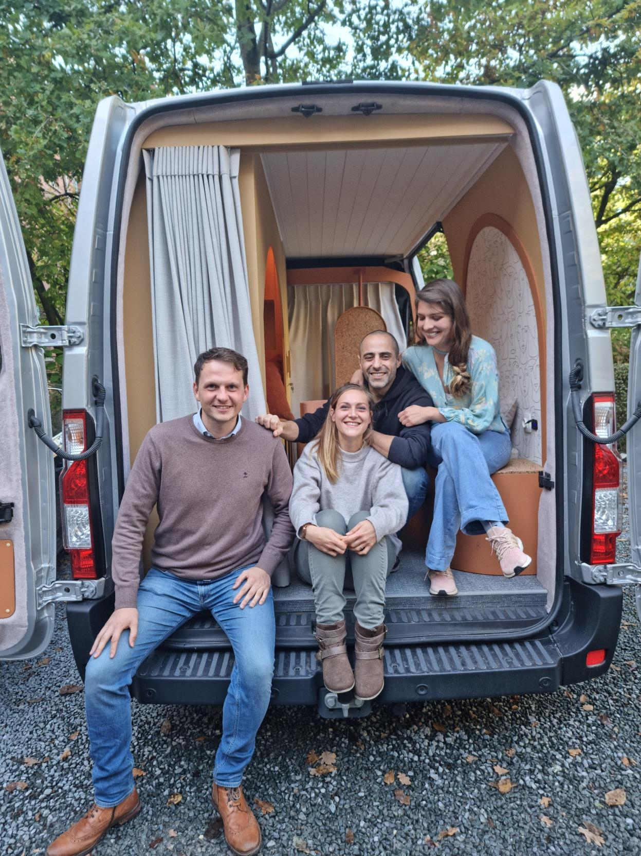
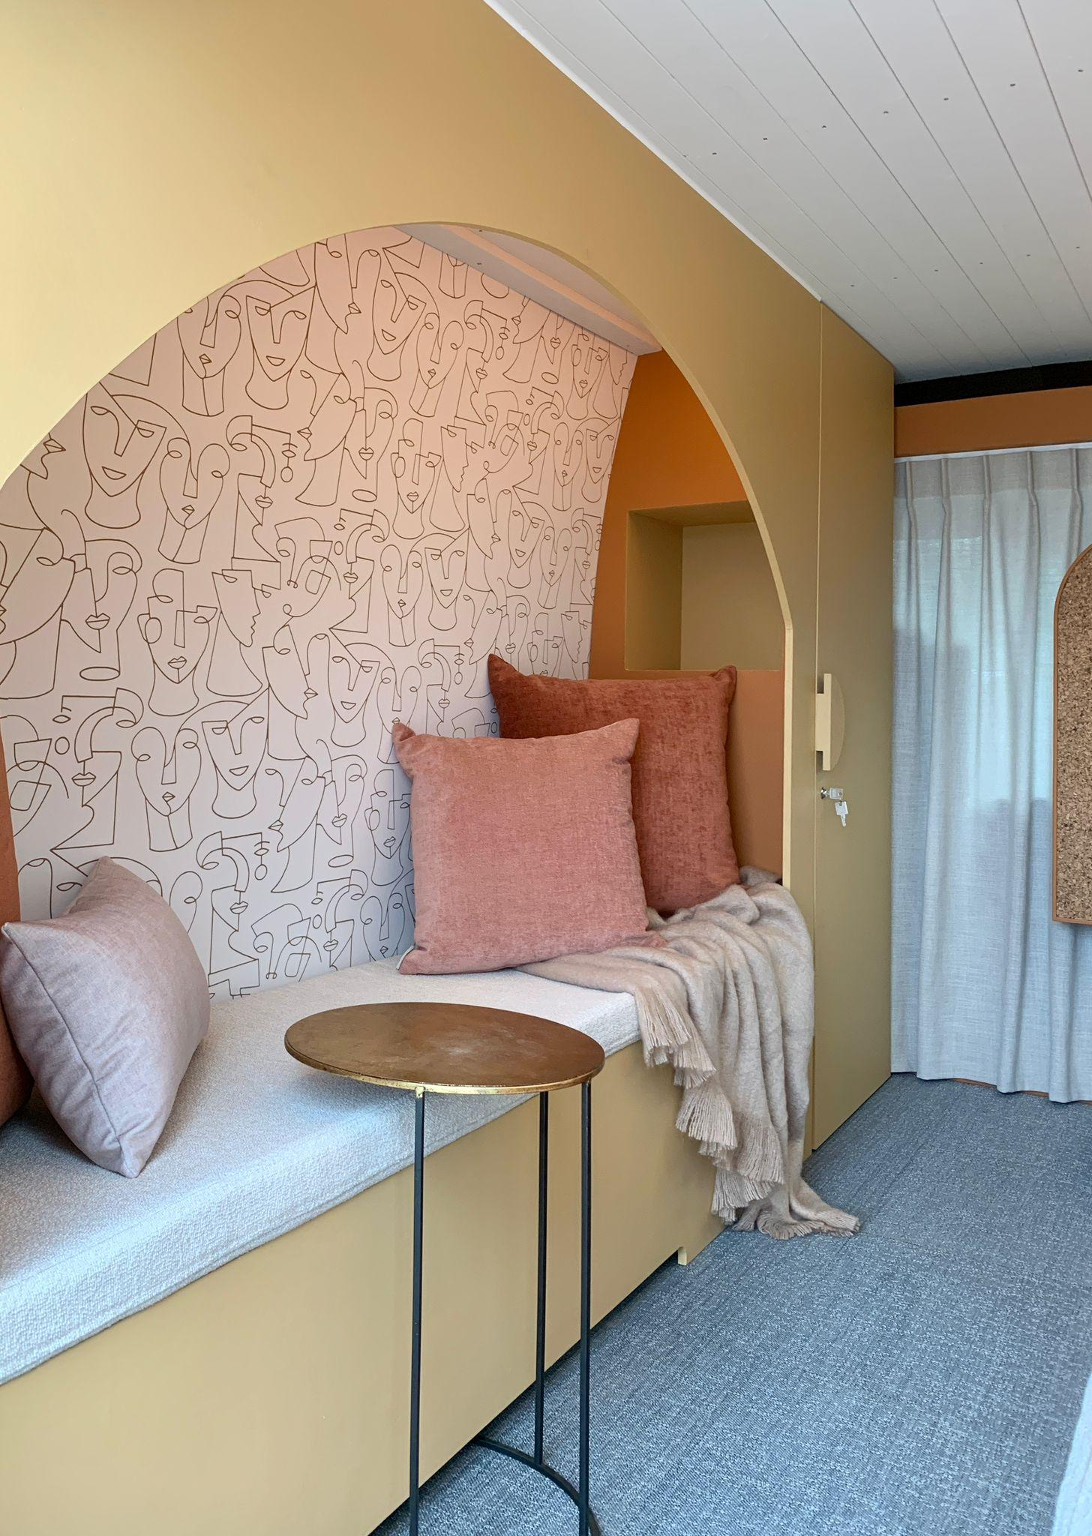
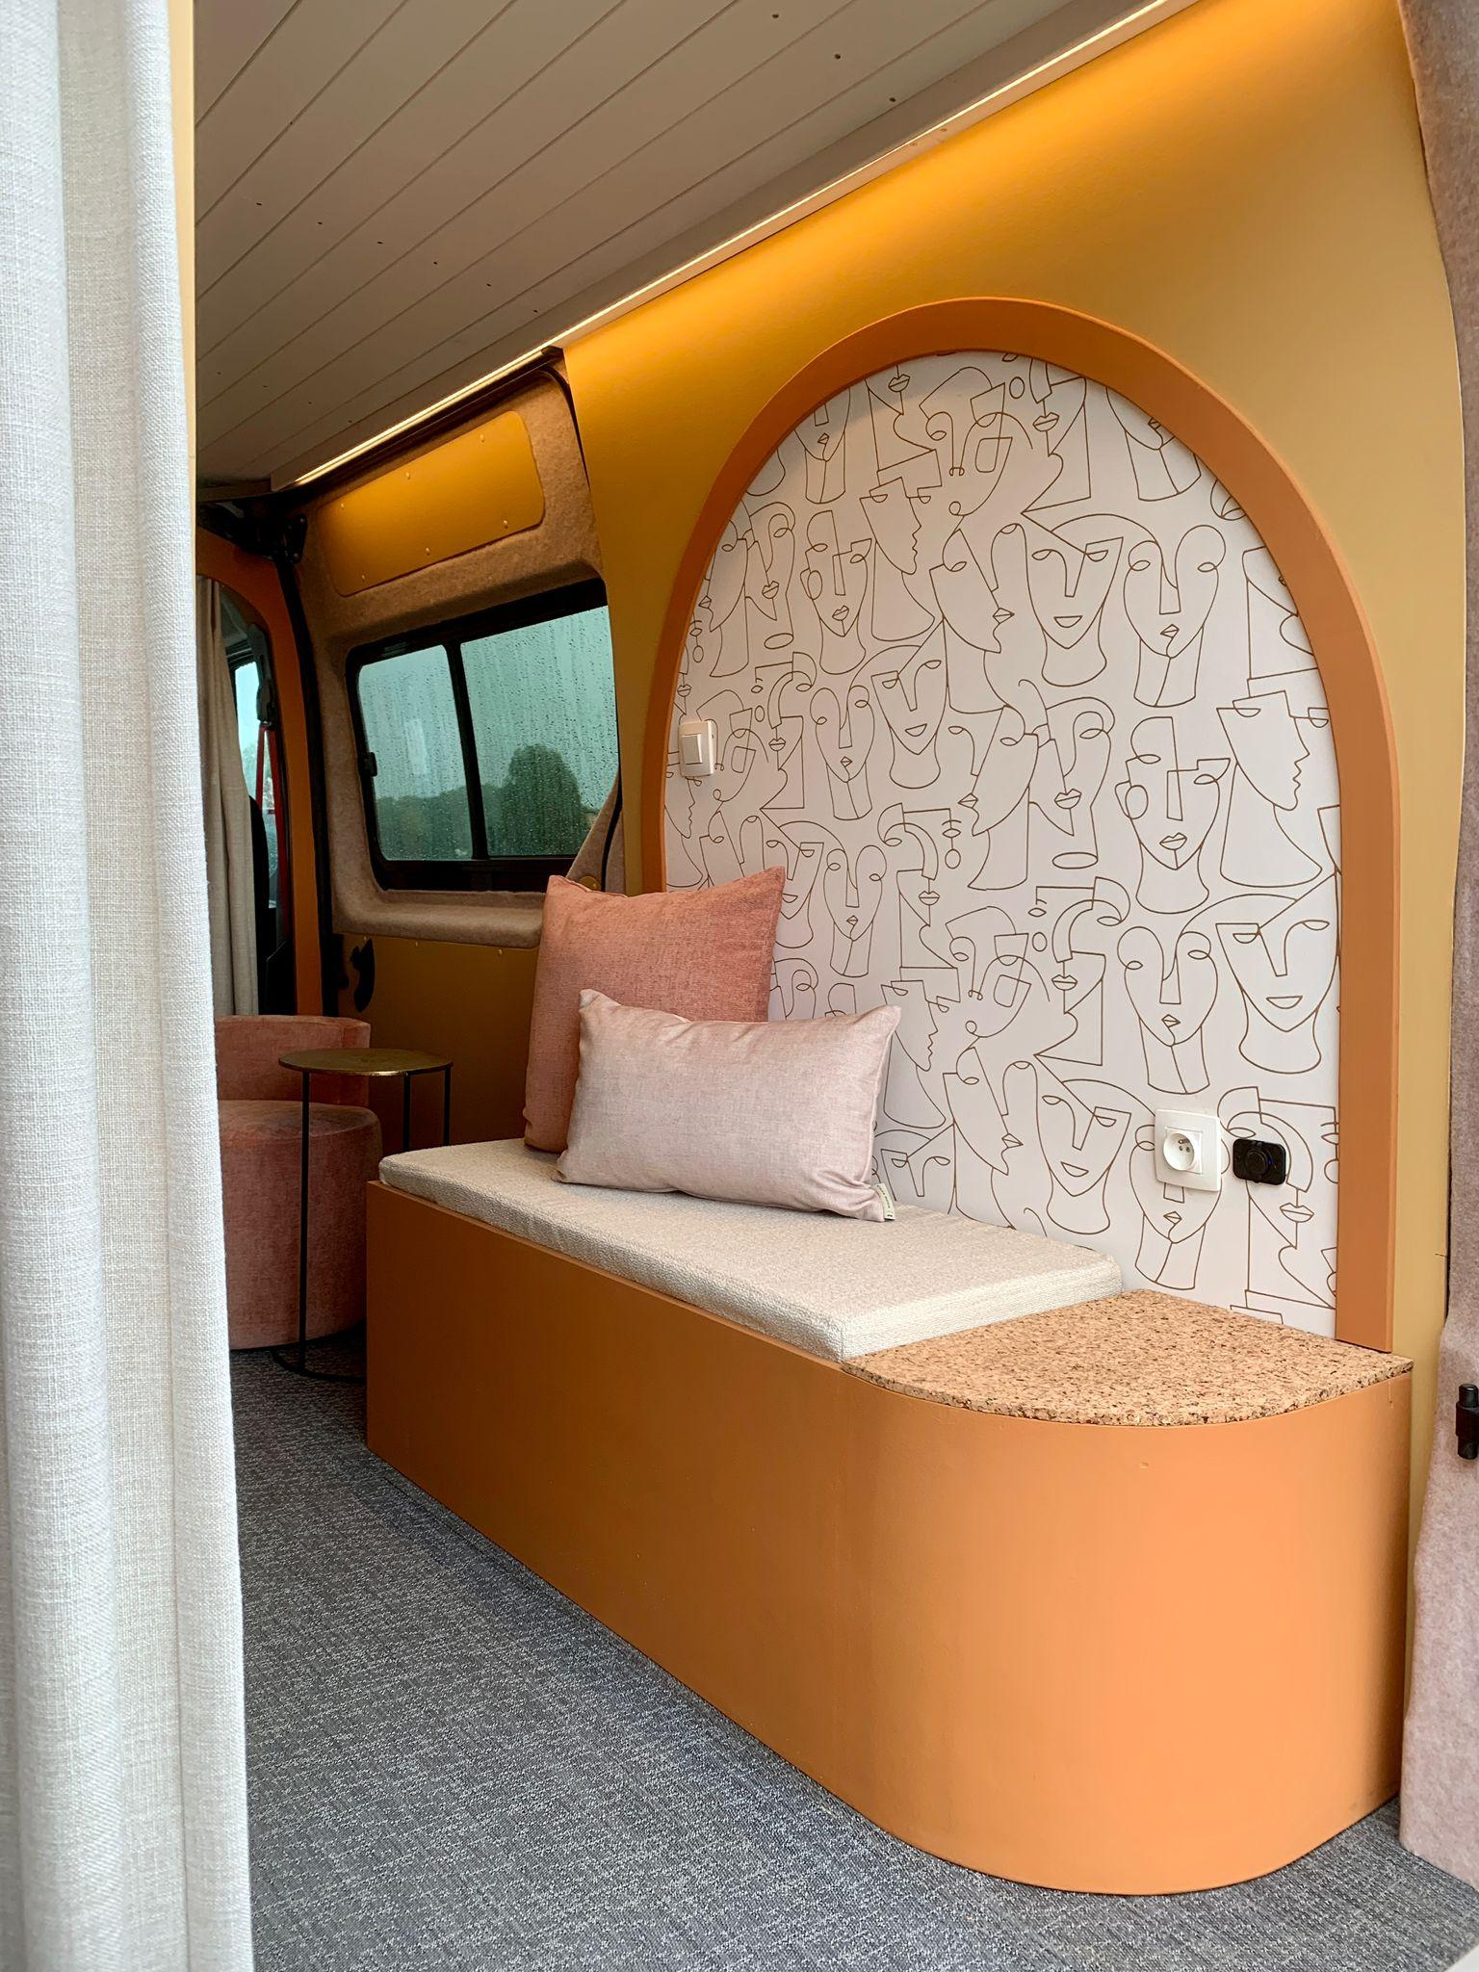

Slide 38


